Slide 1
Pas à Pas, vallée de la Weiss en Transition
Bilan 2015 – 2016
Programme prévisionnel 2017
CCVK – Commission environnement
20 avril 2017
Sophie Schmitt – Pas à pas

Slide 2
Nos statuts
L’association Pas à Pas - Vallée de la Weiss en Transition s'inscrit dans le mouvement international de la Transition qui vise à réduire notre dépendance aux énergies fossiles et nucléaire et à initier de nouveaux comportements face au dérèglement climatique.
Nous avons le souhait
D’inviter les citoyens à anticiper les conséquences du pic pétrolier et des changements climatiques.
De contribuer à la construction d'un modèle sociétal pérenne
D’initier, développer, accompagner des projets concrets d'initiative citoyenne permettant une plus grande autosuffisance alimentaire et énergétique.

Slide 3
Notre fonctionnement
70 membres et 300 sympathisants environ
17 membres du conseil collégial
7 groupes de travail actifs
40 bénévoles actifs toute l’année

Slide 4
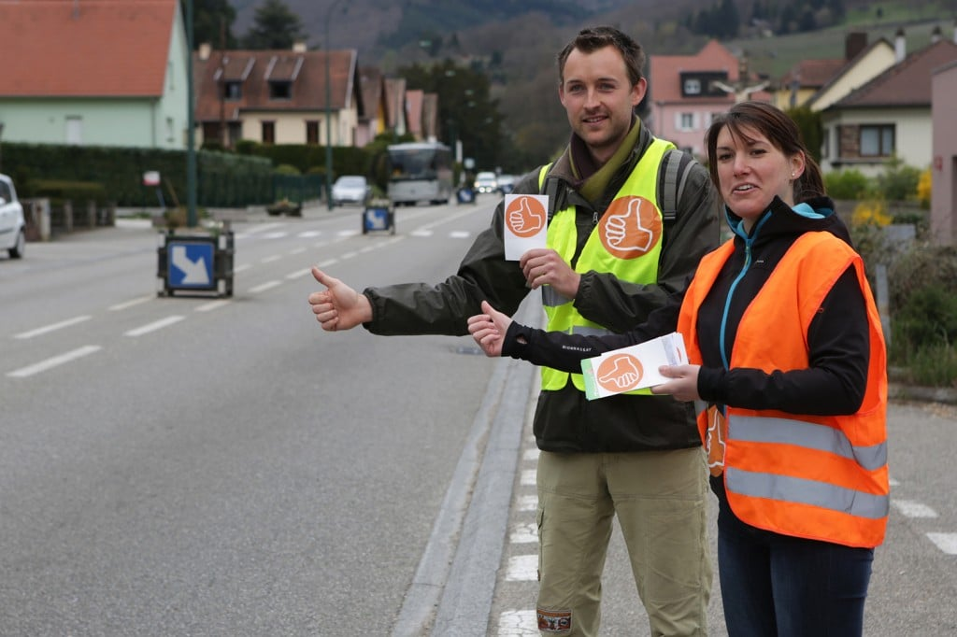
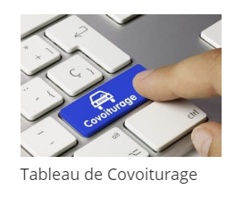
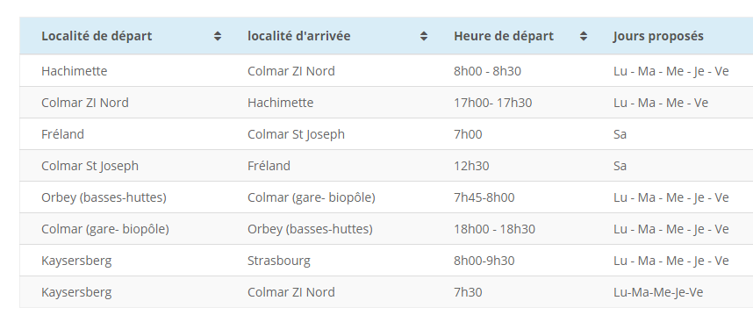
Le groupe « mobilité »
Mobilité
Promotion du transi-stop inter vallées le 23 avril 2016
Création d’une plateforme interne de covoiturage

Slide 5
Le groupe « mobilité »
Une participation aux réflexions de la CCVK (GRAP, pistes cyclables)
Des actions de sensibilisation lors de nos manifestations ou de manifestations annexes.

Slide 6
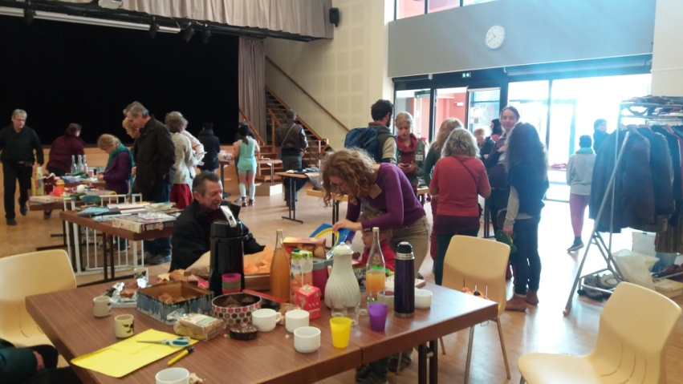
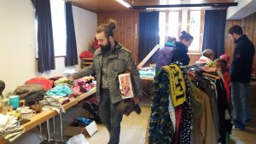
Le groupe « festif »
« Troc ton Truc » zone et temps de gratuité
Et des temps festifs pour créer du lien…

Slide 7
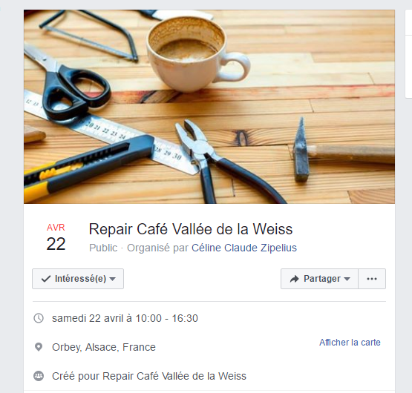
Le groupe « talents partagés »
2017
Lancement des deux premiers « Repair Café » de la vallée de la Weiss
22 avril 2017 - Orbey
29 octobre 2017

Slide 8
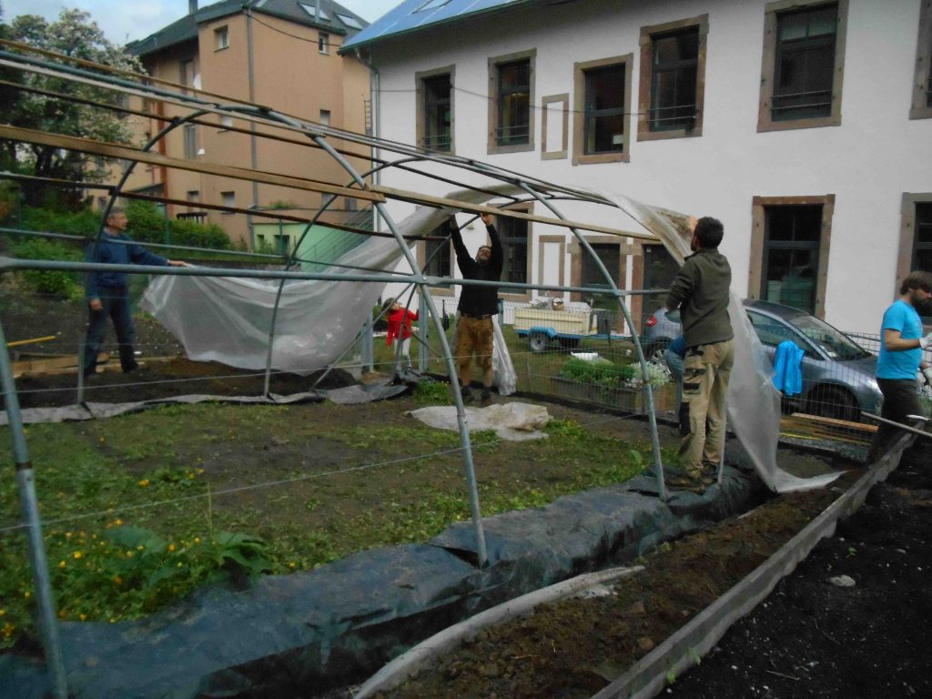
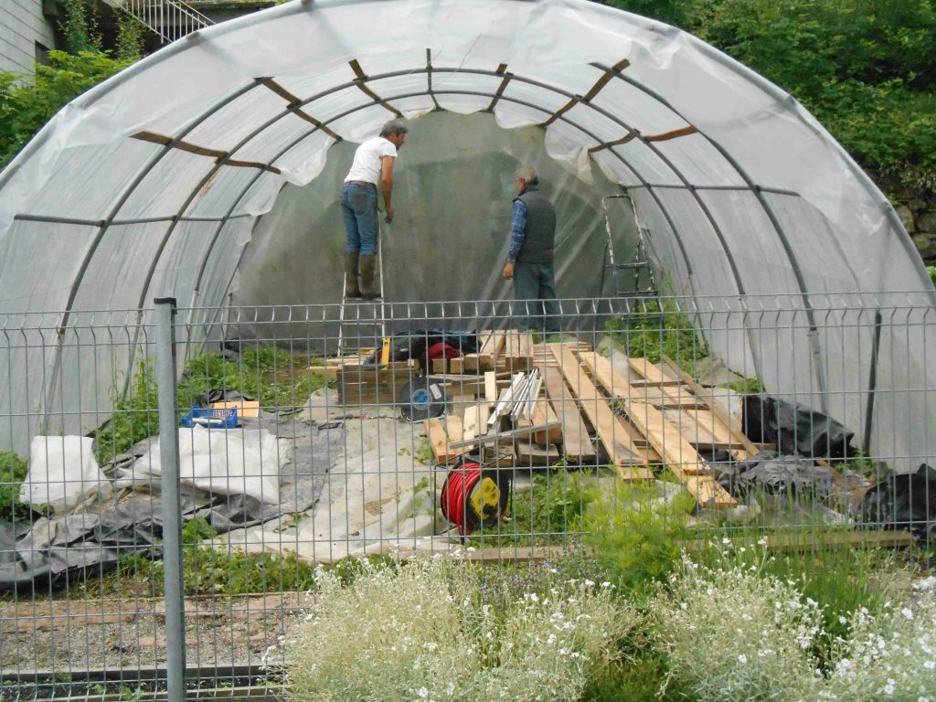
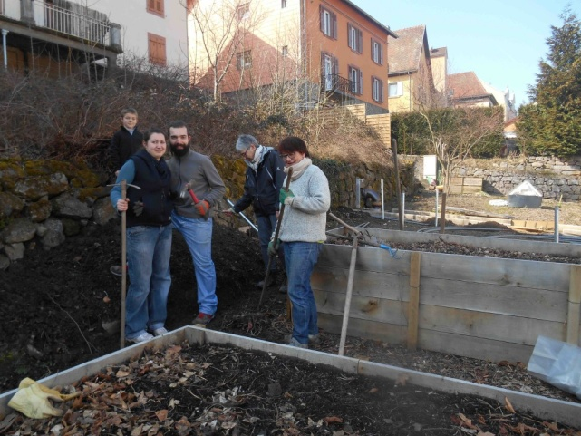
Le groupe « jardin »
Des actions en faveur d’une autonomie alimentaire de personnes de territoire
Aide au développement du jardinage en vue d’accroitre l’autonomie alimentaire du territoire
Un partenariat avec les restaurants du cœur pour aider les familles en détresse financière
Construction de la serre et préparation de l’aménagement du jardin

Slide 9
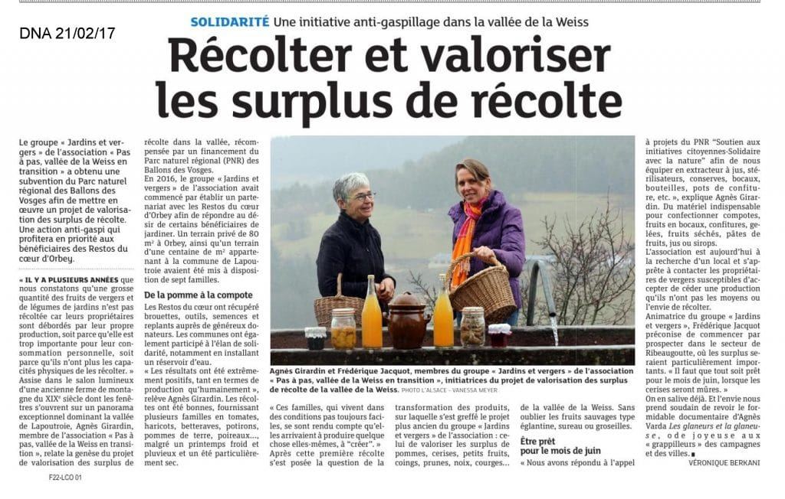
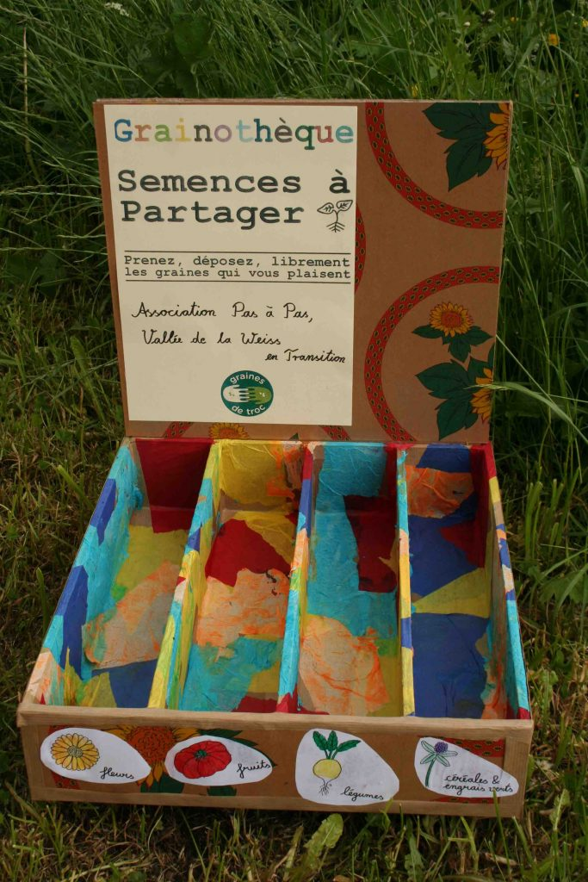
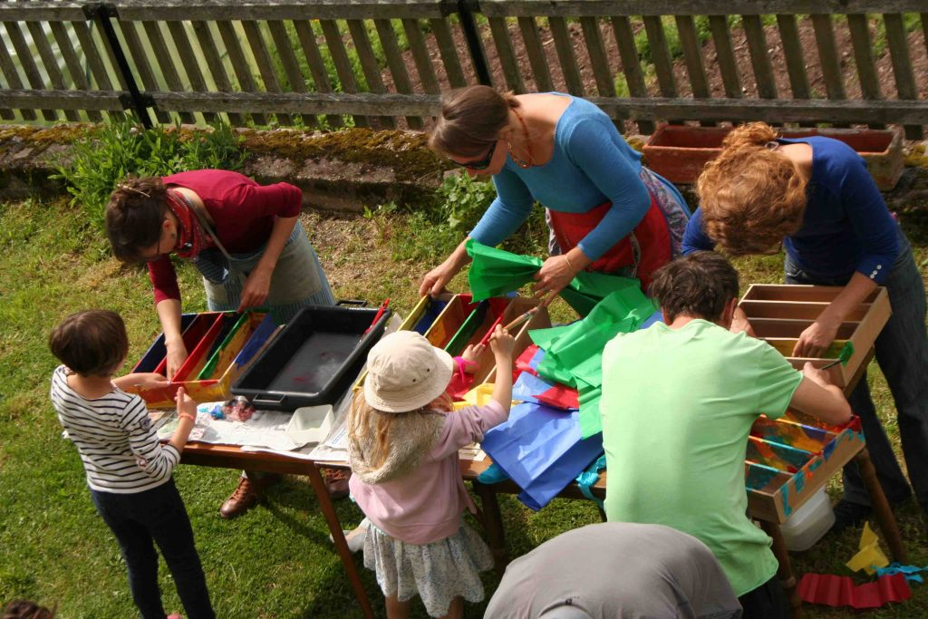
Le groupe « jardin »
Action anti-gaspillage avec le projet de la valorisation des récoltes
(Aides PNRVB)
Atelier de fabrication des boites pour la grainothèque

Slide 10
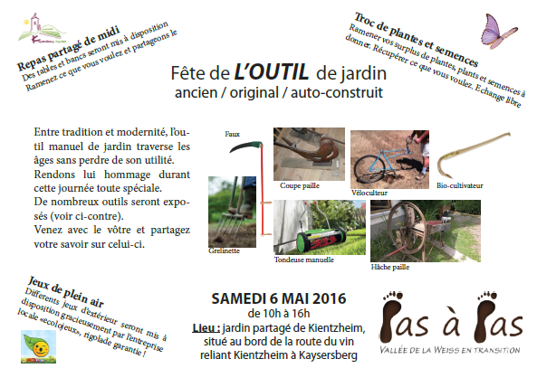
Le groupe « jardin »
Le développement des incroyables comestibles à Orbey
Une conférence sur le jardinage et les petits fruits

Slide 11
Le groupe « Energie »
Conférences
Quid d’une université populaire sur la rénovation?...

Slide 12
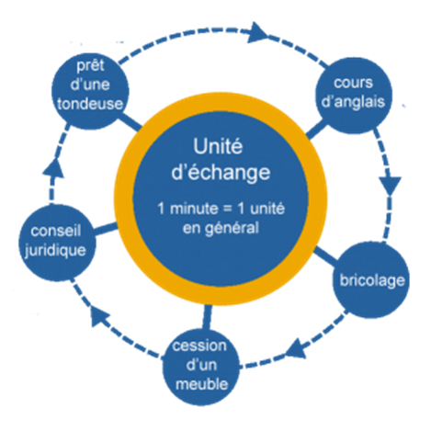
Le groupe « Economie locale »
Conférences
→ Un SEL (système d’échange local)
→ Une monnaie locale ?

Slide 13
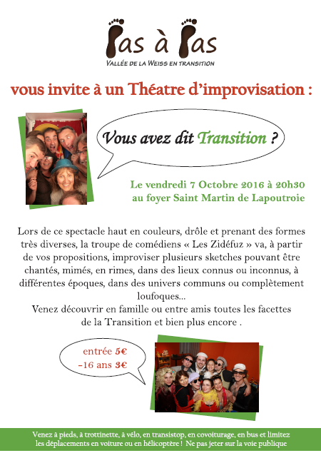
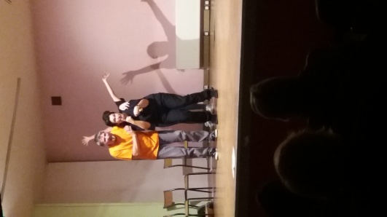
Des actions de sensibilisation
Spectacles et ciné-débats

Slide 14
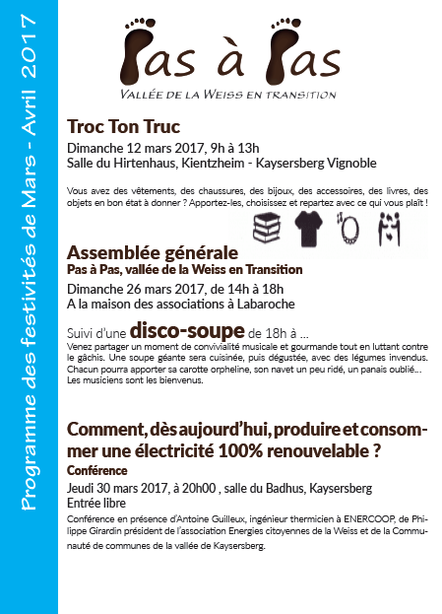
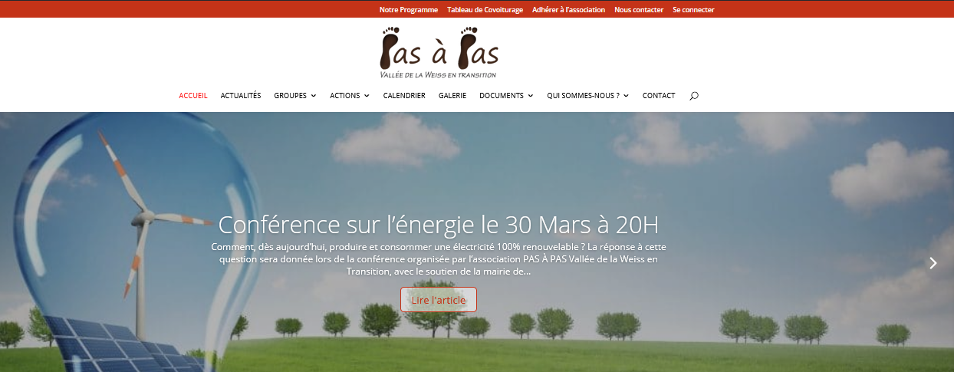
Des actions de communication
Un programme trimestriel
Un site internet

Slide 15
Un budget

Slide 16
Merci pour votre attention
Sophie Schmitt
03 89 30 46 92
contact@transition-pasapas.org

